Slide 1
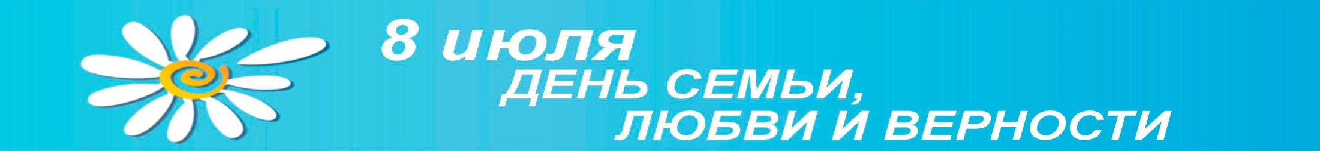
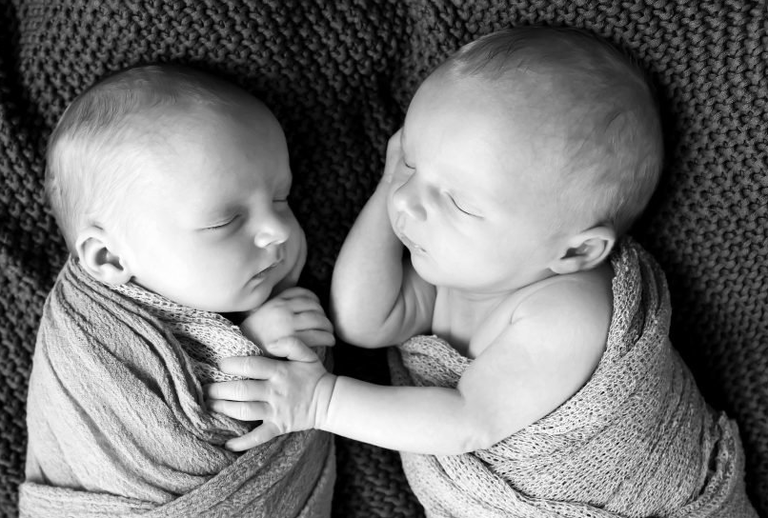
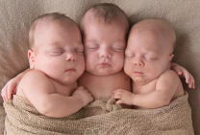
2019 год
Число браков - 13506
Число родившихся - 21085
38,5%
5202 Сельская местность 8906
42,5%
83047 Городская местность 12125
61,5%
В браке рождено 77,1% детей
57,5%
Дети по очередности рождения
Структура браков по полу
Четвертые
5,8%
Третьи
18,8%
48,4%
Возраст, лет | мужчины | женщины
До 20 | 1,7% | 7,3%
20-29 | 46,1% | 48,5%
30-39 | 30,7% | 26,5%
40-49 | 11,8% | 10,7%
50-59 | 5,7% | 4,6%
60 и старше | 4,0% | 2,4%
девочек
Пятые и
Более 3,6%
Вторые
36,5%
Первые
5,3%
мальчиков
51,6%
284 двойни
4 тройни
Районы Алтайского края с коэффициентом рождаемости выше среднекраевого
Третьяковский, Косихинский, Чарышский, Табунский, Солтонский, Зональный, Смоленский, Немецкий, Алтайский, Калманский, Советский, Волчихинский, Баевский, Петропвловский, Змеиногорский, Красногорский, Шелаболихинский, Алейский, Кытмановский, Хабарский, Залесовский, Михайловский

